Slide 3
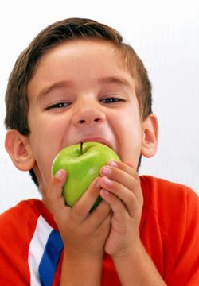
«Здоровые зубы – здоровью любы»

Slide 4
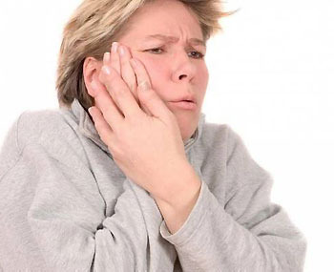
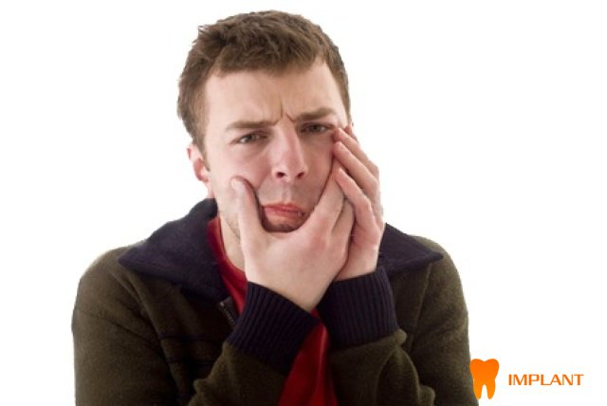
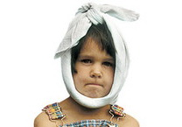
Ой, б
О
Л
И
т

Slide 5
Результаты исследования
Обследовано детей - 96 человек
с больными зубами - 37 человек
(многие дети отказывались раньше лечить зубы).
В втором классе учится - 15 человек
больные зубы у 9 учеников.

Slide 6
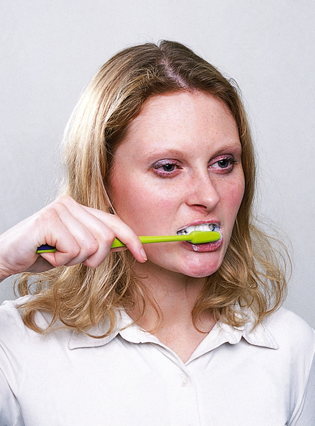
“Сто болезней входит через рот”.
(Китайская пословица).

Slide 7
Правила ухода за зубами
Ешьте полезные для здоровья зубов продукты: свежие овощи, фрукты.
Ешьте полезные для здоровья зубов молочные продукты (молоко, творог, сыр, кефир).
Вовремя меняйте зубную щётку (1раз в
2 месяца).
Чистите зубы детской зубной пастой с фтором .
Чистите зубы не менее двух раз в день.

Slide 8
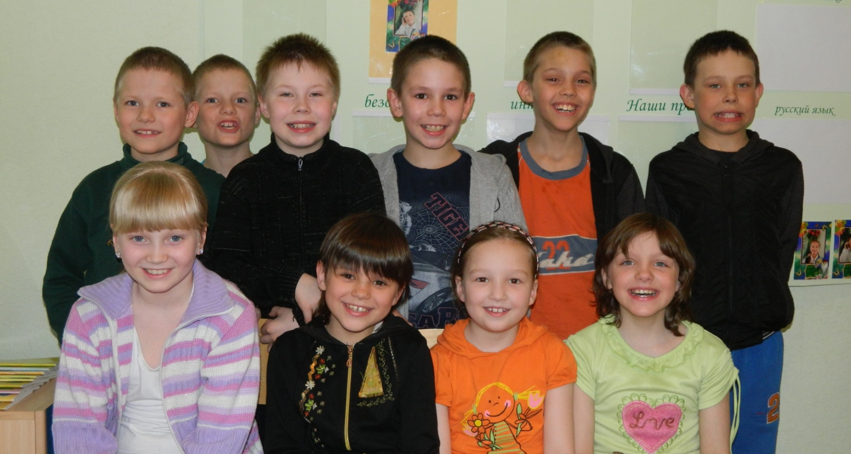
У нас зубки в порядке!

